Slide 2
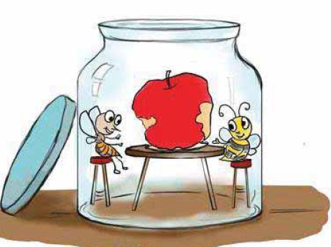
স্বাগতম শিক্ষার্থীরা

Slide 3
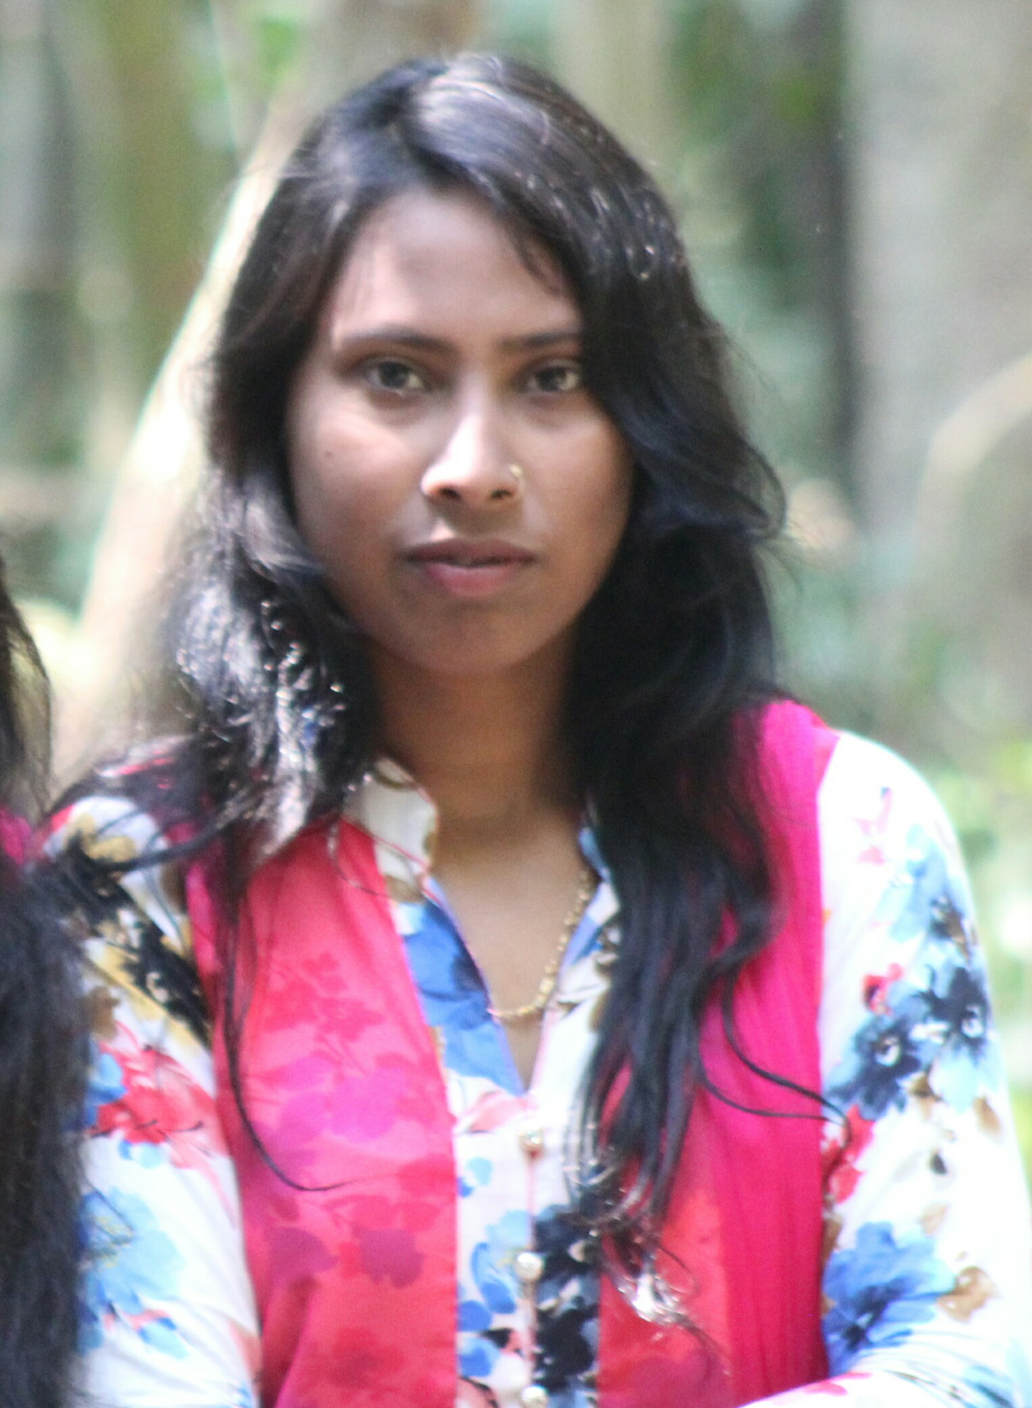
পরিচিতি
🌛
🌛
সিমতা রানী সূত্রধর
সহকারী শিক্ষক
কালাম্বরপুর সঃপ্রাঃবিঃ
জগন্নাথপুর,সুনামগঞ্জ।
তৃতীয় শ্রেণি
বাংলাদেশ ও বিশ্বপরিচয়
চতুর্থ অধ্যায়
পাঠঃ সমাজের বিভিন্ন পেশা
সময়ঃ৩৫ মিনিট

Slide 4
🌛
শিখনফলঃ
🌛
৬.১.১।সমাজের বিভিন্ন ধরনের পেশার তালিকা তৈরি করতে পারবে।
৬.১.২।বিভিন্ন পেশারজীবীর কাজের বিবরণ দিতে পারবে ।
৬.১.৩।সমাজে সব কাজ যে সমান গুরুত্বপূর্ণ তা উপলব্দি করবে।

Slide 5
🌛
🌛
যেকোনো গানের অথবা খেলার মাধ্যমে আবেগ সৃষ্টি
বিগত দিনের পড়া নিয়ে সংক্ষিপ্ত আলোচনা

Slide 6
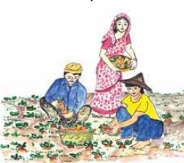
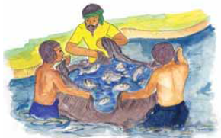
চলো কয়েকটি ছবি দেখিঃ
যারা উৎপাদন করেনঃ
কৃষক
জেলে

Slide 7
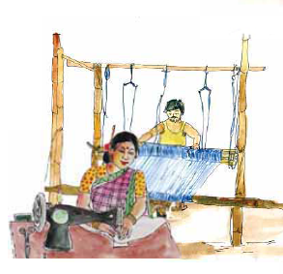
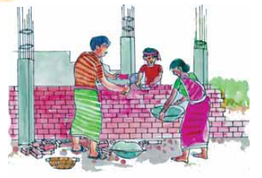
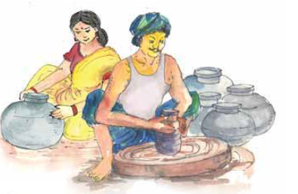
যারা তৈরি করেনঃ
কুমার
তাঁতি ও দর্জি
রাজমিস্তি

Slide 8
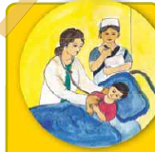
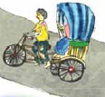
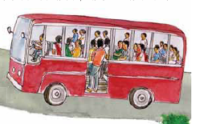
যারা সেবা দেনঃ
বাস
ডাক্তার ও নার্স
রিকসাওয়ালা

Slide 9
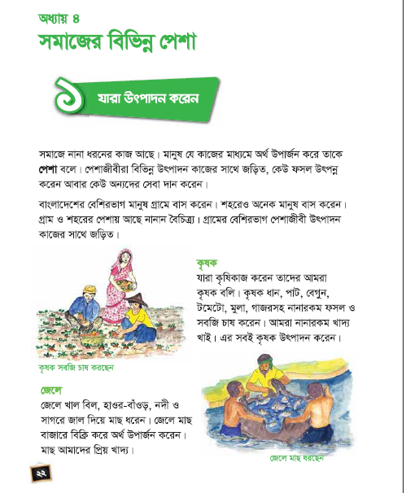
চলো পাঠ্যবই থেকে ঘুরে আসি

Slide 10
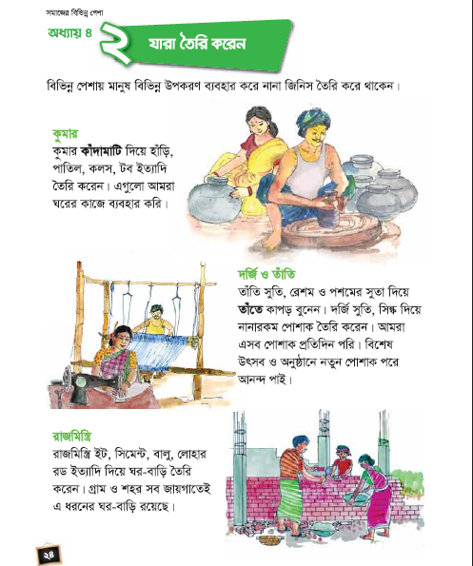
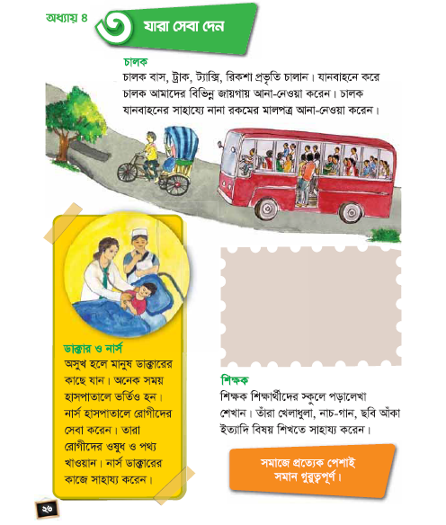

Slide 11
এসো বলিঃ
🌛
🌛
ক) পেশা বলতে কী বুঝ?
খ)উৎপাদন কাজের সাথে জড়িত দুটি পেশার নাম বল ?
গ)কৃষক উৎপাদন করে এমন পাঁচটি ফসলের নাম বল?
ঘ)কোথায় মাছ ধরা হয়?
ঙ) জেলেরা কি কাজ করেন?
চ) শিক্ষক আমাদের কীভাবে সাহায্য করেন?

Slide 12
খালি ঘরে উপযুক্ত শব্দ বসাইঃ
কুমার __________________ ব্যবহার করেন।
তাঁতি ________________________ ব্যবহার করেন।
দর্জি________________________ব্যবহার করেন।
রাজমিস্ত্রি ______________________ব্যবহার করেন।
কাঁদামাটি
সুতি,রেশম ও পশমের সুতা
কাপড় ও সেলাই মেশিন
ইট,বালু,সিমেন্ট ও রড

Slide 13
বাম পাশের সাথে ডান পাশের মিল কর?
বাম পাশ | ডান পাশ
ক।মাটি দিয়ে হাড়িঁ,কলস তৈরি করেন | কৃষক
খ।রোগিকে ঔষধ ও পথ্য খাওয়ান | কুমার
গ।ফসল ও সবজি চাষ করেন | রাজমিস্ত্রি
ঘ।ইট,সিমেন্ট দিয়ে বাড়িঁ তৈরি করেন | নার্স

Slide 14
একক কাজ
খাতায় লিখঃ
যারা উৎপাদন করেন | যারা তৈরি করেন | যারা সাহায্য করেন

Slide 15
জোড়ায় কাজঃ
প্রশ্নগুলোর উত্তর দাও?
কুমার কী কী তৈরি করেন?
রাজমিস্ত্রি কী কী উপকরন ব্যহার করেন?
দর্জি কী করেন?
চালক আমাদের কীভাবে সাহায্য করেন?
ডাক্তার না থাকলে আমরা কী কী অসুবিধায় পড়তাম?
বাংলাদেশের বেশিরভাগ মানুষ কোথায় বাস করে বলে তুমি মনে কর?
মতিন সাহেব বেগুন,টমেটো,আলু উৎপাদন করেন। তাহলে মতিন সাহেবের পেশা কী?

Slide 16
বাড়ির কাজঃ
বড় হয়ে তুমি কী হতে চাও ?তোমার জীবনের লক্ষ্য নিয়ে দুটি বাক্য লিখে আনবে।

Slide 17
আবার দেখা হবে
ধন্যবাদ

